Slide 1
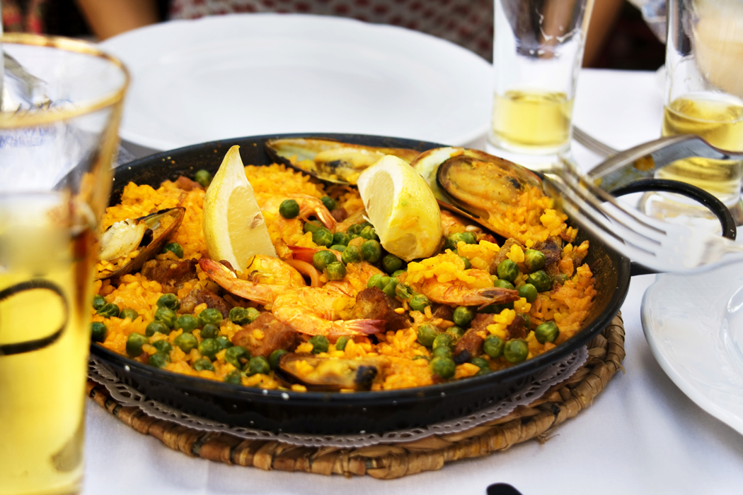
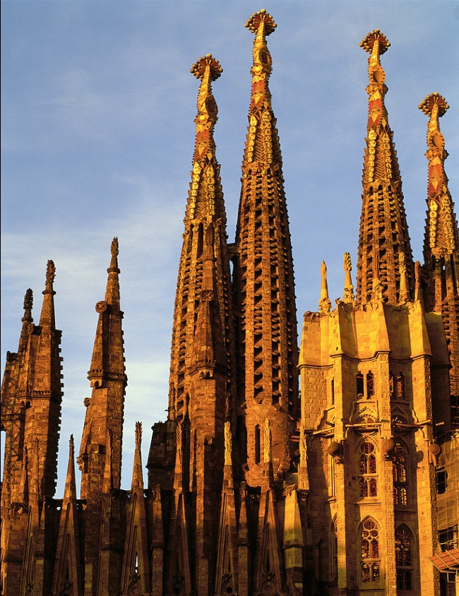
National 4/5 Spanish
Unit 4

Slide 2
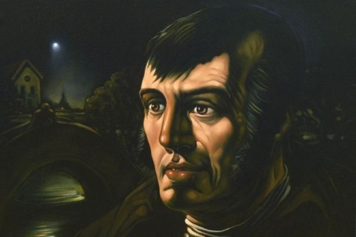
South Ayrshire Modern Languages

Slide 3
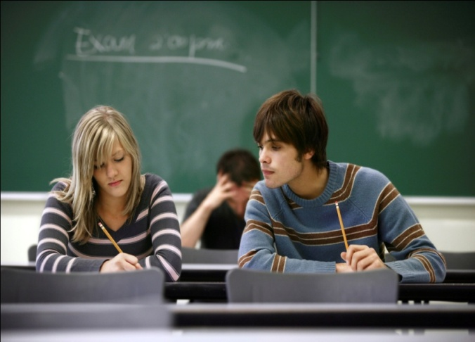
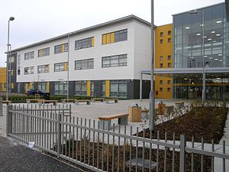
UNIT 4: ¿QUÉ TAL TU INSTITUTO?
Topics:
Las asignaturas y los profesores
Los exámenes y el estrés escolar
Educación en Escocia e España
El instituto ideal
Fuera del instituto

Slide 4
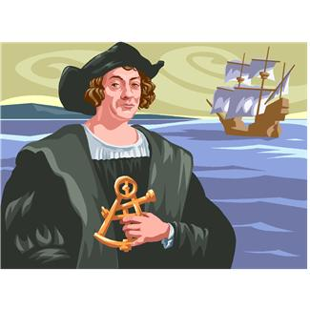
TOPIC 1: LAS ASIGNATURAS Y LOS PROFESORES

Slide 5
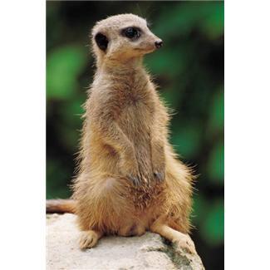
ACTIVIDAD 1: A CLASE
Work with a partner: read the following statements and decide which school subject you could be in.
En 1492 Cristóbal Coló descibrió las Américas.
¡Excelente Clara - correcto! La fórmula del agua es H²0.
Hoy vamos a jugar al baloncesto.
Qu’est-ce que tu as fait pendant les vacances?
Abrid un nuevo documento de Excel.
Good morning – how are you?
En la novela de Cervantes, ¿qué representa Don Quijote?
Unas palabras importantes en la vida: por favor, gracias y lo siento.
Clase, a ver ¿cuántos países hay en África?
Clase, ¿qué es un mamífero?
Lengua y literatura Historia Ciencias naturales Informática Ética
Geografía Matemáticas Francés Inglés Química

Slide 6
ACTIVIDAD 2: ¿POR QUÉ?
Work with a partner: read the following opinions and reasons and decide if each one is POSITIVE (P) or NEGATIVE (N) and why.
Me gusta el dibujo porque es muy útil
Hay demasiados deberes
No me gusta nada la informática porque es difícil
Me gusta mucho el comercio porque es muy práctico
El profesor es demasiado severo
Me encanta el español porque es interesante
Me gusta el francés porque es entrenido
Odio la ciencias porque son aburridas
No me gustan las matemáticas porque son complicadas
Me gusta la religión porque es fácil
La profesora es muy antipática
Me encanta la historia porque es divertida
Mi profesora de español es muy guapa
Me encantan los idiomas

Slide 7
ACTIVIDAD 3: LOS PROFESORES Y LOS ALUMNOS
Work with a partner: read these Spanish adjectives and decide if they are POSITIVE (+), NEGATIVE (-) or NEUTRAL (?)
paciente 11. tonto/a
perezoso/a 12. pesimista
bajo/a 13. aburrido/a
divertido/a 14. simpático/a
trabajador (a) 15. tolerante
antipático/a 16. listo/a
listo/a 17. viejo/a
jóven 18. raro/a
serio/a 19. severo/a
optimista 20. normal

Slide 8
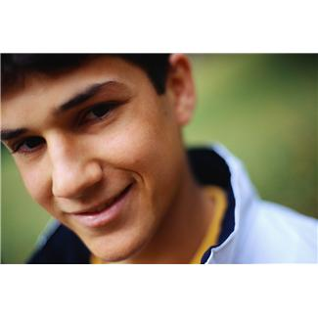
ACTIVIDAD 4: MI INSTITUTO
Work with a partner: read and note what Paco says about his school
then use it as a guide to write about your own school.
Mi instituto es mixto con quinientos alumnos de ESO y otros trescientos
de Bachillerato. El edificio es grande y bastante antiguo pero tiene buenas
instalaciones particularmente si te gusta el deporte.
Hay canchas de baloncesto y tenis y ademád hay dos campos de fútbol. El gimnasio también es grande
y bien equipado. Tenemos una piscina que tenemos que compartir con otros institutos en la ciudad.
En el instituto hay treinta aulas normales, diez labatorios para los experimentos de ciencias, nueve
salas de ordenadores, una sala de profesores y una sala de actos que es enorme.
La cantina es acogedora y la comida está excelente y no es demasiado cara. También tenemos un
patio cubierto y otro al aire libre con mesas y bancos para relajarse durante el recreo. Hay dos
ascensores especiales para estudiantes minus válidos.
En conclusión me encanta mi instituto porque los alumnos y los profesores son muy simpáticos y
trabajan bien juntos.

Slide 9
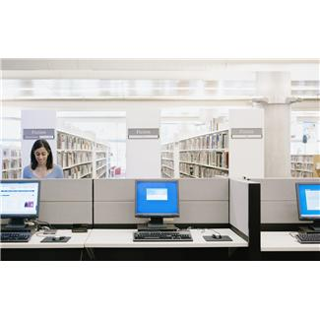
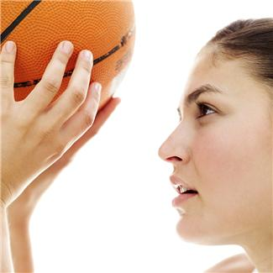
ACTIVIDAD 5: LO QUE ME GUSTA DE MI INSTITUTO
Work with a partner: read and note what these Spanish pupils like about their school.
Me encanta ir a la biblioteca y al centro de recursos porque tenemos muchos ordenadores y me
gusta la tranquilidad que hay allí dentro. También puedo pasar horas buscando información
porque en casa hay mucho ruido con mis tres hermanos. Los deberes que más me interesan
siempre son las investigaciones porque soy una persona bastante curiosa. (Roberto)
Lo que más me gusta es cuando suena el timbre y entonces puedo ir al club de baloncesto.
Tenemos muchos clubes después de las clases pero el más divertido es mi club porque todos
podemos participar y nos reímos mucho. (Angélica)
Me encantan la historia y la geografía porque son muy interesantes y siempre hay algo nuevo
que descubrir. También me gustan los profesores de estas asignaturas porque son muy
pacientes y tratan de explicar los temas con ejemplos entretenidos y divertidos. (Sergio)
A mí me gusta mi instituto porque todos mis amigos van allí y están en el mismo curso. Siempre
llegamos temprano y hablamos en el patio antes de las clases. Es un instituto bastante pequeño
pero las aulas son amplias y están decoradas con nuestros trabajos. (Silvia)

Slide 10
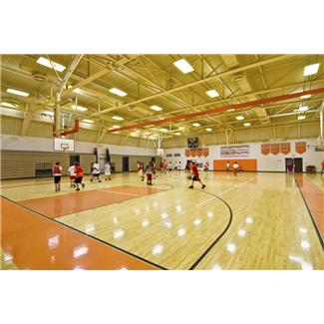
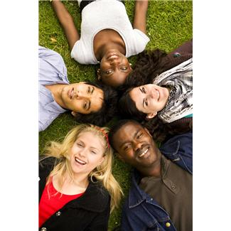
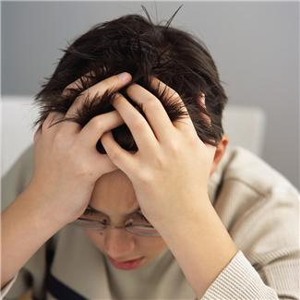
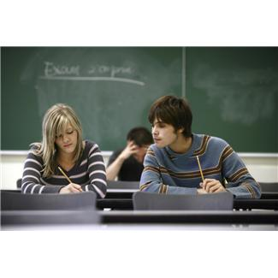
TOPIC 2: LOS EXÁMENES Y EL ESTRÉS ESCOLAR

Slide 11
ACTIVIDAD 7: LAS NORMAS DEL INSTITUTO
Work with a partner: read the following rules from a school in Spain and work out what they mean. Then decide if you have the same rule at your school.
1. No se permite comer chicle en clase
No se debe correr por los pasillos
No se debe salir del instituto durante la jornada escolar
Los alumnos tienen que ser puntuales y amables
Los alumnos no deben ser desobedientes ni grosero
Está prohibido llevar maquillaje
Está prohibido llevar joyas y piercings
Está prohibido escuchar tu MP3 en clase
No se permite usar el móvil en clase
Los alumnos deben hacer los deberes

Slide 12
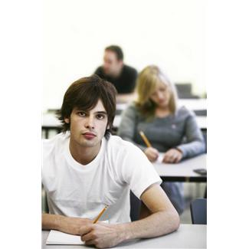
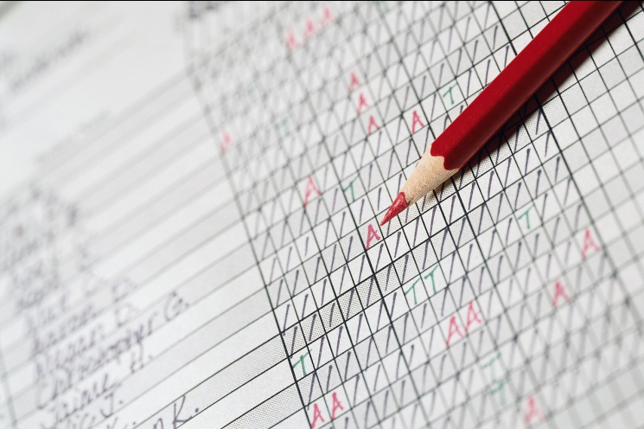
ACTIVIDAD 8: PROBLEMAS, PROBLEMAS
Work with a partner: read these 10 school problems and rank them in order of most stressful, in your opinion.
El acoso escolar
El ataque físico
El estrés de los exámenes
Sacar buenas notas
Repasar los apuntes para los exámenes
Los profesores tontos
Los padres severos
La presión del grupo
Hacer novillos
Los alumnos perezosos

Slide 13
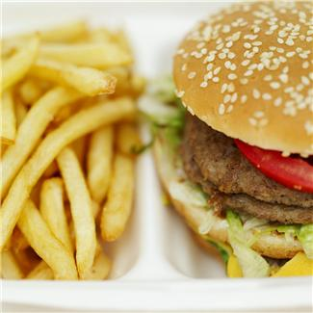
ACTIVIDAD 9: ¡CUÁNTO ESTRÉS!
Work with a partner: read and note how Natalia copes with stress. Then write a list in Spanish of things you do to cope.
Tengo mucho estrés en mi vida porque tengo exámenes importantes este año en el instituto.
También tengo muchos deberes para el insti porque estudio cinco asignaturas.
Nunca tengo bastante tiempo libre porque trabajo los fines de semana en una tienda.
Pero gano ocho libras a la hora, que está muy bien para mi edad.
Afortunadamente soy una persona muy organizada y tengo un plan para mis estudios.
Para relajarme y olvidar el estrés me gusta jugar al baloncesto y salir con mis amigos.
Creo que llevar una vida sana es muy importante.
Practico mucho deporte con mis amigos y no paso demasiado tiempo frente a la tele y al ordenador.
Siempre intento comer muchas verduras y fruta.
Y por fin intento evitar la comida basura.

Slide 14
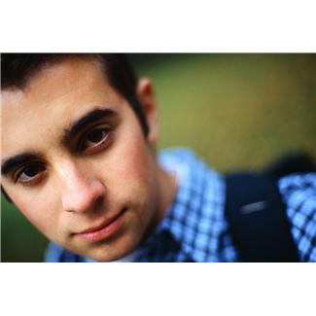
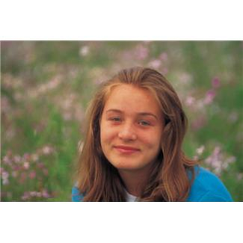
ACTIVIDAD 10: MI COLE
Work with a partner: read and understand what these Spanish teenagers say about school.
Me llamo Roberto y vengo a este instituto porque vivo cerca y mi hermana también estudiaba en el aquí.
No es justo porque mis profesores dicen que mi hermana era mejor estudiante que yo pero somos muy
diferentes. Juego en el equipo de fútbol. Tres veces al mes competimos con otros institutos de la zona. Este
año es un poco duro porque los profesores nos exigen más que otros años y nos dan mucho trabajo y
muchos deberes. El año que viene elegiré las asignaturas que más me gustan. Estoy contento porque no
tendré que estudiar francés que se me da fatal y siempre saco malas notas.
Me llamo Luisa y mi instituto tiene nuevecientos alumnos y sesenta y dos profesores. El edificio es muy feo
y no tenemos un pabellón de deportes pero el año que viene van a construir un nuevo edificio con un
pabellón de deportes y una piscina. Todos los días tengo un montón de deberes porque estoy haciendo el
bachillerato y estoy estudiando seis asignaturas. Mis profesores siempre están dispuestos a ayudar a los
alumnos y explican muy claramente sus lecciónes. Por ejemplo mi profesor de inglés es muy paciente y
nunca se enfada. Sus lecciones son siempre muy interesantes porque ha vivido en Escocia y sabe mucho de
la vida y la cultura allí.

Slide 15
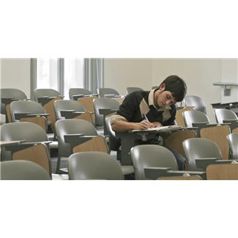
ACTIVIDAD 11: LOS AÑOS ESCOLARES
Work with a partner: read these 10 school experiences and decide if they are POSITIVE (P) or NEGATIVE (N).
Voy a un instituto mixto con mil doscientos alumnos y cien profesores – el edificio es muy grande, bonito y moderno.
Una de las cosas más difíciles para mí es la rutina diaria - odio el tener que levantarme temprano todos los días a las siete.
Hay muchas oportunidades y experiencias que puedes disfrutar.
Durante estos años tienes tiempo para conocer a otros jóvenes y de hacer amigos.
He probado muchas actividades nuevas en el colegio, por ejemplo, voy a un grupo de baile moderno y me gustó muchísimo.
Otro alumno de mi clase me ha intimidado y tenía que hablar con un profesor.
Lo que más me gusta de mi cole es que hay una buena elección de asignaturas que son muy útiles para encontrar un buen trabajo.
En mi opinión hay demasiadas normas por ejemplo no se permite usar el móvil o mandar mensajes en clase
Me parece que los profesores son muy severos.
En mi cole hay buenas instalaciones, por ejemplo los laboratorios son grandes y las aulas modernas.

Slide 16
TOPIC 3: EDUCACIÓN EN ESCOCIA E ESPAÑA

Slide 17
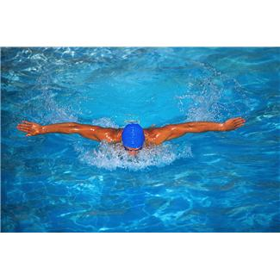
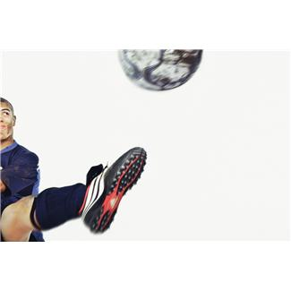
ACTIVIDAD 12: LAS INSTALACIONES
Work with a partner: decide which of these your school has and where exactly they are situated.
Las aulas
El gimnasio
La oficina
La oficina del director
La biblioteca
El patio
El comedor
Los laboratorios
La piscina
La pista de atletismo
El campo de fútbol
Los vestuarios
Los servicios
La sala de profesores
El sálon de actos

Slide 18
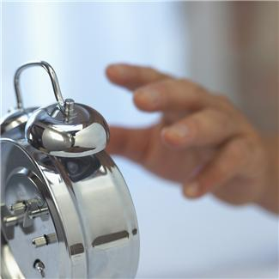
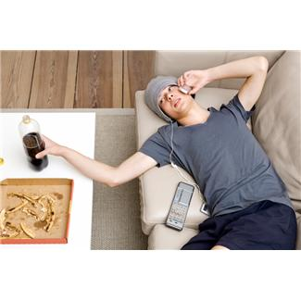
ACTIVIDAD 13: LA RUTINA DIARIA
Work with a partner: work out the order in which Pablo does these things. Start with the sentence in bold.
1. Normalmente me acuesto a las once de la tarde.
2. Desayuno cereales y café.
3. Tomo la cena a las ocho.
4. Me ducho y me visto.
5. A las seis de la tarde hago mis deberes.
6. A las ocho voy al instituto.
7. Me levanto a las siete o así.
8. Despues los deberes me relajo enfrente de la televisión.
9. Las clases empiezan a las nueve.
10. Las clases terminan a las tres.

Slide 19
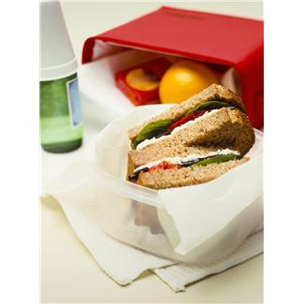
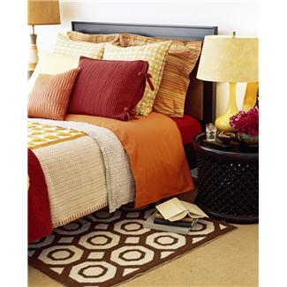
ACTIVIDAD 14: MI RUTINA DIARIA
Work with a partner: discuss your daily routine in Spanish.
1. ¿A qué hora te levantas? (Me levanto a las…)
2. ¿Cómo vas al instituto? (Voy…)
3. ¿A qué hora empiezan las clases? (Empiezan a las…)
4. ¿Cuántas clases hay por día? (Hay…)
5. ¿Dónde comes al mediodía? (Como…)
6. ¿A qué hora terminan las clases? (Terminan a las…)
7. ¿Cuántas horas de deberes haces? (Hago…)
8. ¿A qué hora tomas la cena? (Tomo la cena…)
9. ¿Qué te gusta hacer por la tarde? (Me gusta…)
10. ¿A qué hora te acuestas? (Me acuesto a las…)

Slide 20
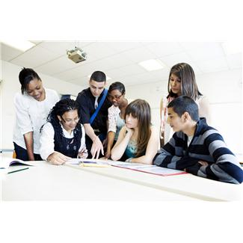
ACTIVIDAD 15: INSTITUTOS ESCOCESES Y ESPAÑOLES
Work with a partner: decide if each of these statements refers to Scotland (ESC) or Spain (ESP)
No tengo que llevar uniforme.
Tengo siete semanas de vacaciones de verano.
Empiezo a las nueve y termino a las cinco o las seis, dependiendo del día.
Estoy apriendo dos idiomas extranjeras – inglés y francés.
Tengo que comprar todos mis libros.
Empiezo a las nueve y termino a las tres o las cuatro, dependiendo del día.
Tengo tres meses de vacaciones de verano.
Hay dos horas para la comida y voy a la cafetería.
Hay cincuenta minutos para la comida y como en el pueblo.
Estoy apriendo dos idiomas extranjeras – francés y español.

Slide 21
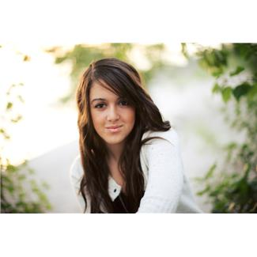
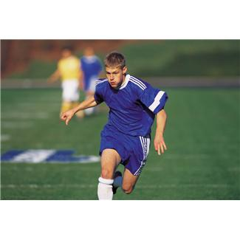
ACTIVIDAD 16: MI DÍA AL INSTITUTO
Work with a partner: read about the school day of Lewis (a young Scot) and Merche (a young Spaniard) and make notes of the similarities and differences.
Lewis: Estoy en S4 y estoy estudiando para mis exámenes de National 5. Para mí el día de cole es
demasiado largo porque tenemos siete clases de lunes a miércoles y seis clases jueves y viernes.
Empiezo a las nueve menos cuarto y termino a las cuatro menos veinte o las tres menos diez. Hay un
recreo de quince minutos por la mañana a las diez y veinticinco, y la comida es de la una y diez
hasta las dos o de las doce y veinte hasta la una y diez. Esudio siete asignaturas, pero mi favorita es el
español. Las clases son divertidas y valen la pena. Voy a la cantina para comer y a veces juego al
fútbol. En el recreo charlo con mis amigos. Los jueves despues del cole voy al club de informática,
¡qué mola!
Merche: En mi cole tengo clases desde las nueve de la mañana hasta las cinco de la tarde, pero hay
una hora y media, de dos a tres y media, para comer. Estudio cinco días de la semana pero tengo
muchos deberes para los fines de semana. Tengo siete clases al día pero a veces asisto a un club de
baloncesto después del colegio. Estoy en tercero de ESO y estudio muchas asignaturas, por ejemplo
ciencias, español, inglés y música. Cada día hay un recreo de media hora a las once. Como en la
cantina y después estudio en la biblioteca. Me gusta mi cole porque puedo pasar tiempo con mis
amigos.

Slide 22
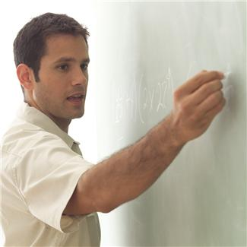
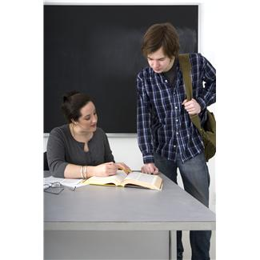
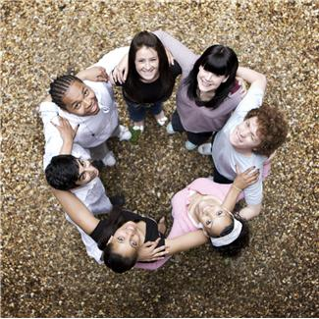
TOPIC 4: EL INSTITUTO IDEAL

Slide 23
ACTIVIDAD 17: LA HORA
Work with a partner: put these times into order starting with the earliest (in bold!)
Son las cinco y veinticinco
Son las cinco
Son las cinco y media
Son las seis menos veinte
Son las cinco y cinco
Son las seis menos cuarto
Son las cinco y diez
Son las seis menos veinticinco
Son las cinco y veinte
Son las seis menos diez
Son las seis menos cinco
Son las seis
Son las cinco y cuarto

Slide 24
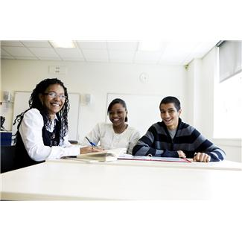
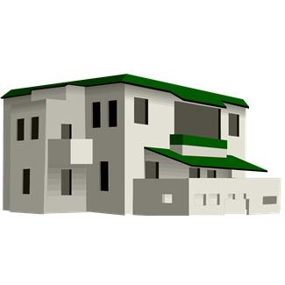
ACTIVIDAD 18: ¿EL INSTITUTO IDEAL?
Work with a partner: read what Fidel says about his rather unusual school in Cuba and note: where it is, the number and ages of its pupils; and 6 of its unusual features.
Mi instituto se encuentra en las afueras de La Havana, cerca de una vieja fábrica de puros y el
mar. Es un instituto mixto con quinientos alumnos entre las edades de doce y diecinueve años.
Desde fuera todo parece muy normal pero cuando entras ves que es algo extraordinario:
Para empezar, los alumnos sólo van a clase si quieren y llaman los profesores por su nombre de pils, por ejemplo David y Isabel.
No hay asignaturas obligatorias – se puede eligir que estudiar, por ejemplo idiomas, ciencias, dibujo, bailar etc.
Otra cosa es que no hay exámenes al final del curso.
La directora insiste que aprenden mejor sin presión y en equipo.
Dice que es fundamental aprender a cooperarse el uno con el otro.
Lo fundamental aquí es aprender a ser un buen ciudadano

Slide 25
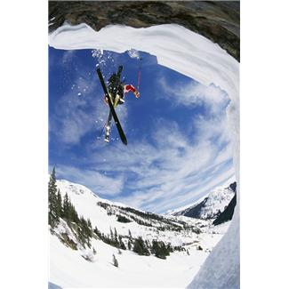
ACTIVIDAD 19: MI INSTITUTO IDEAL
Work with a partner: rank these sentences on ideal school in order of how much you agree with them (in bold!) then write about your ideal school in Spanish.
Mi instituto ideal sería bonito, pequeño y limpio.
Mi insituto ideal sería moderno con mucha tecnología nueva.
Los alumnos tendrían ordenadores en vez de cuadernos y libros.
Los alumnos irían al insti solamente tres días a la semana.
Los profesores serían pacientes y muy guapos.
Habría McDonalds, Pizza Hut y KFC en vez de la cantina.
Habría viajes de estudios por todo el mundo.
No sería obligatorio llevar uniforme.
Los alumnos aprenderían nuevas asignaturas muy útiles como conducir, esquiar y bailar.
El insti tendría una piscina olímpica, una pista de esquí e un gimnasio supergrande

Slide 26
ACTIVIDAD 20: EL INSTITUTO DEL FUTURO
Work with a partner: read the following ideas on what school will look like in the future and award each points (3 = probable; 1 = posible; 0 = improbable)
En el instituto del futuro no será obligatorio llevar uniforme.
En la biblioteca no habra libros – pero habrá muchos ordenadores.
Los alumnos aprenderán a conducir en el cole.
Habrá robots y ordenadores en vez de profesores.
Cada alumno tendrá un i-pad para sus estudios y deberes.
Los alumnos irán al instituto solamente tres días a la semana.
Los profesores de música enseñaran música rock.
Todo el mundo aprenderá tres idiomas, por ejemplo español, chino y árabe
No habrá cuadernos y libros.
Habrá viajes de estudios por todo el mundo y completamente gratis.

Slide 27
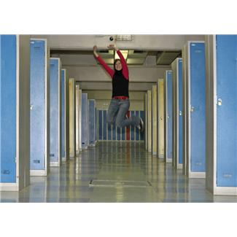
ACTIVIDAD 21: LA EDUCACÍON
Work with a partner: choose the replies which you agree most with.
¿Qué piensas de las reglas en tu cole?
A. Son necesarias
B. Son demasiadas severas
C. Son estúoidas
¿Por qué tenemos reglas?
A. Para ayudarte a respetar los derechos de los demás
B. Para fastidiar a los alumnos
C. Para limitar tu libertad de expresión
¿Qué cambiarías en tu cole?
A. Las asignaturas que se puede estudiar
B. El uniforme: sería mejor llevar lo que quieres
C. El castigo: no es justo
4. ¿Qué piensas de la disciplina en tu cole?
A. Creo que es buena: la mayoría de los alumnos trabajan bien
B. Creo que es mala: hay mucha gente que no se comportan bien
C. Creo que puede ser mejor: hay intimidacíon de algunos alumnos por otros
¿Cuáles son las ventajas de ir al cole?
A. Aprendes a relacionarte con muchas personas differentes
B. Sales con buenas calificaciones
C. Puedes probar muchas asignaturas deiferentes

Slide 28
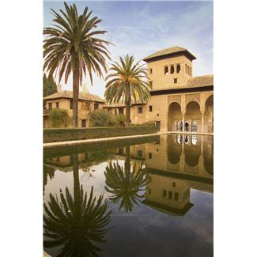
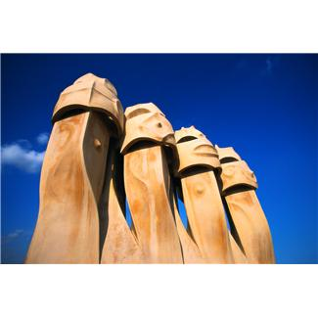
TOPIC 5: FUERA DEL INSTITUTO

Slide 29
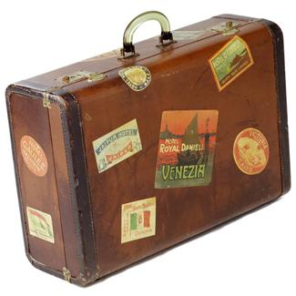
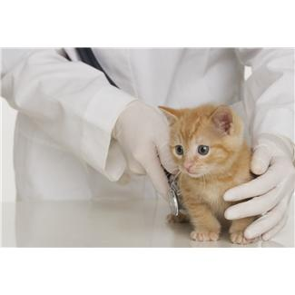
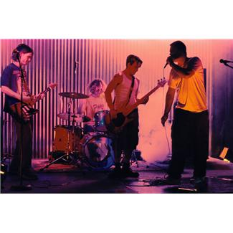
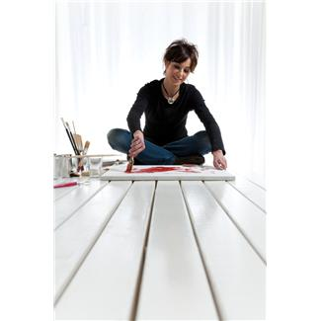
ACTIVIDAD 22: EN EL FUTURO
Work with a partner: read the following plans and rank each as follows: 1 = probablemente no; 2 = quizás; 3 = probablemente; 4 = sí, claro
Voy a seguir estudiando en el instituto.
Voy a trabajar en un restaurante.
Voy a ir a la universidad.
Voy a trabajar en los servicios médicos.
Voy a trabajar con los niños.
Voy a viajar al extranjero.
Voy a aprender otro idioma.
Voy a enseñar.
Voy a tener un trabajo artístico.
Voy a trabajar en el sector del turismo.
Voy a trabajar con los animales.
Voy a trabajar en el comercio.
Voy a tener mi propropia empresa.
Voy a trabajar en la hostelería.
Voy a ser famoso/a.

Slide 30
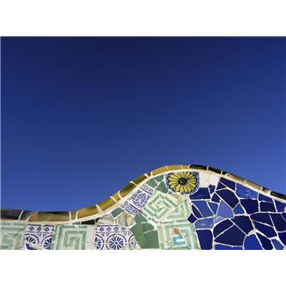
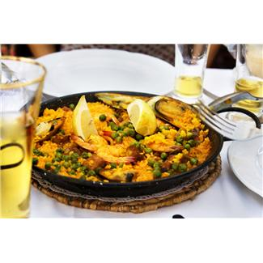
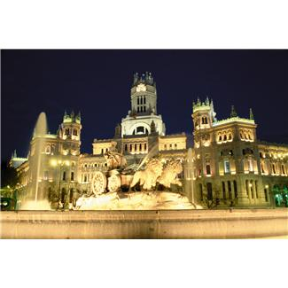
ACTIVIDAD 23: ESTUDIAR EN ESPAÑA
Work with a partner: read the following blog entries about 4 different language schools in Spain and note two things about each person’s experience. Which would you choose and why?
Sergio: Madrid
Yo pasé el verano en Madrid. Antes de salir estaba muy nervioso porque era mi primera visita al extranjero solo. Pero la familia española me acogió con los brazos abiertos y me trataron como a un hijo más.
David: Barcelona
Barcelona es una ciudad magnífica. Los habitantes son amables, divertidos y sonrientes y los profesores siempre te ayudan si necesitas algo. Hacer un curso en España merece la pena. En dos semanas allí aprendes más que en seis meses en el instituto.
Elena: Santiago de Compostela
Decidí pasar dos meses en España para mejorar mi español antes de ir a la universidad. Llegué a Santiago a finales de junio y volví a casa a finales de agosto. Fue una experiencia inolvidable.
Marta: Valencia
Vivir en un piso estudiantil me encantó porque me dio independencia y conocí a mucha gente. Lo pasé muy bien con mis compañeros de piso. Después de las clases siempre salíamos juntos a tomar una cerveza o ir de compras.

Slide 31
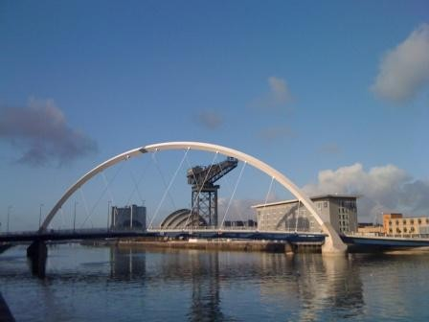
ACTIVIDAD 24: UN AÑO SABÁTICO
Work with a partner: read David’s blog about spending a year in Glasgow and complete the missing words.
Hola, me llamo David y tengo ______ años. Durante un año fui estudiante en Glasgow en el oeste de Escocia. Me alojé en un ______en el centro junto con dos compañeros.
Glasgow es la ______ más grande de Escocia con casi 1,000,000 habitantes. Pronto descubrí que los escoceses son ______ muy abierta y simpática, mucho menos reservados que los ingleses.
El paisaje escocés es muy impresionante - su ______, sus lagos, sus islas y sus montañas son muy preciosos.
Mi tiempo en Escocia fue una ______ muy útil y beneficiosa ya que me dio la oportunidad de conocer otra cultura y de practicar mis inglés.
Pero ¡un consejo! No olvides el paraguas — incluso en ______.
VERANO VEINTE EXPERIENCIA COSTA CIUDAD GENTE PISO

Slide 32
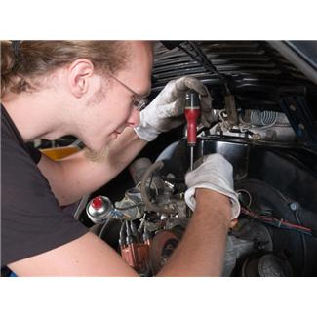
ACTIVIDAD 25: EL AÑO QUE VIENE
Work with a partner: read and make notes on what these three Spanish teenagers plan to do next year.
Jorge: El año que viene, después de los exámenes voy a buscar trabajo y comenzar ganar un poco de dinero. Si posible, quiero un trabajo que tiene formación como parte del empleo, por ejemplo mecánico en un garaje.
Ana: El año que viene, después de los exámenes voy a hacer clases de formación en el instituto para los peluqueros. Más tarde quisiera mi propia empresa y ganar mucho dinero.
Enrique: El año que viene, después de los exámenes voy a hacer el bachillerato. Si apruebo a mis exámenes, iré a la universidad para estudiar los idiomas.
Alba: El año que viene, después de los exámenes voy a hacer mi bachillerato. Entonces voy a trabajar en los Estados Unidos durante un año antes de ir a la universidad para estudiar la Derecha.

Slide 33
ACTIVIDAD 26: LA ESCUELA CERVANTES
You read about a language school called La Escuela Cervantes in Madrid. Work with a partner to match up the sentences and make notes on what it has to offer.
La Escuela Cervantes fue fundada
Es ideal para estudiantes que desean estudiar en
La escuela está abierta
La Escuela Cervantes está situada en un edificio
Hay también un precioso jardín donde los estudiantes pueden
Todos nuestros profesores son
Además de las clases, el programa de actividades incluye
La escuela ofrece un servicio de transporte gratuito
todo el año, incluso en Navidad y Semana Santa.
fiestas, visitas guiadas a sitios de interés y clases de baile.
hace diez años.
un ambiente relajado y experimentar la vida real española
moderno con aulas bien equipadas y sala de ordenadores
tomar el sol y relajarse
del aeropuerto directamente a tu alojamiento.
especialistas en la enseñanza de español para extranjeros.

